Slide 1
Semantisatieverhaal A:
Vorige zomer ging ik met de auto op vakantie. We moesten een lange weg rijden. Ik had de route van tevoren opgezocht. De route is de weg om ergens te komen. Onze bestemming was een camping in Frankrijk. Dat is de plaats waar we naartoe moesten. We moesten uren rijden. We gaan jaar in, jaar uit, elk jaar opnieuw naar dezelfde camping. Daarom ken ik de route inmiddels goed. En onderweg hield ik de koers, de richting goed in de gaten.
Na een paar uur maakten we een tussenstop: een pauze tijdens de reis. We moesten echt even bijtanken. We moesten nieuwe kracht krijgen. Dus we gingen even naar de wc en haalden iets te eten.
Tot dan toe ging de reis vlekkeloos, zonder fouten. Maar toen kwamen we in een file terecht. Er was een ongeluk gebeurd. Dat was een flink obstakel op onze route. Een obstakel is iets dat in de weg staat. Door de file duurde de reis veel langer. Onze planning werd daardoor flink verstoord, in de war gebracht.
Bij de volgende tussenstop wilde ik uitstappen. Mijn jas raakte verstrikt in de autogordel. Hij kwam helemaal vast te zitten. Ik kon de auto niet eens uit! Haha. Gelukkig hielp mijn vriend mij en kon ik na een paar minuten toch de auto uit.
Na de korte tussenstop gingen we weer verder en reden we door naar onze eindbestemming. Na een lange dag kwamen we eindelijk op de camping aan. Wat waren we blij dat we er waren!
A
Notes:
Woordenoverzicht
jaar in, jaar uit: elk jaar opnieuw, iedere keer weer
de route: de weg om ergens te komen
de tussenstop: de pauze tijdens een reis
de bestemming: de plaats waar iets of iemand heen moet
bijtanken: nieuwe kracht krijgen, bijvoorbeeld door uit te rusten of te eten
vlekkeloos: zonder fouten
de koers: de richting
het obstakel: iets dat in de weg staat
verstrikt raken: in iets vastzitten
verstoren: lastigvallen, in de war brengen

Slide 2

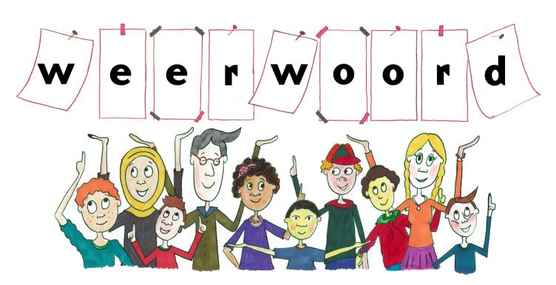
Gerarda Das
Antoinette Duijf
Marjan ter Harmsel
Mandy Routledge
Week 37 – 8 september 2026
Niveau A

Slide 3
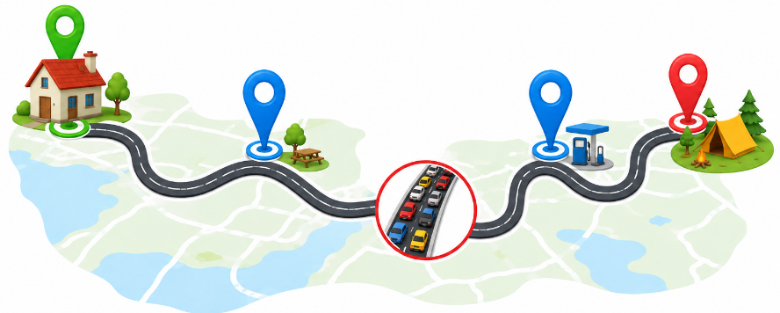
de route
Notes:
Bron afbeelding: AI

Slide 4
de bestemming
Notes:
Bron afbeelding: AI

Slide 5
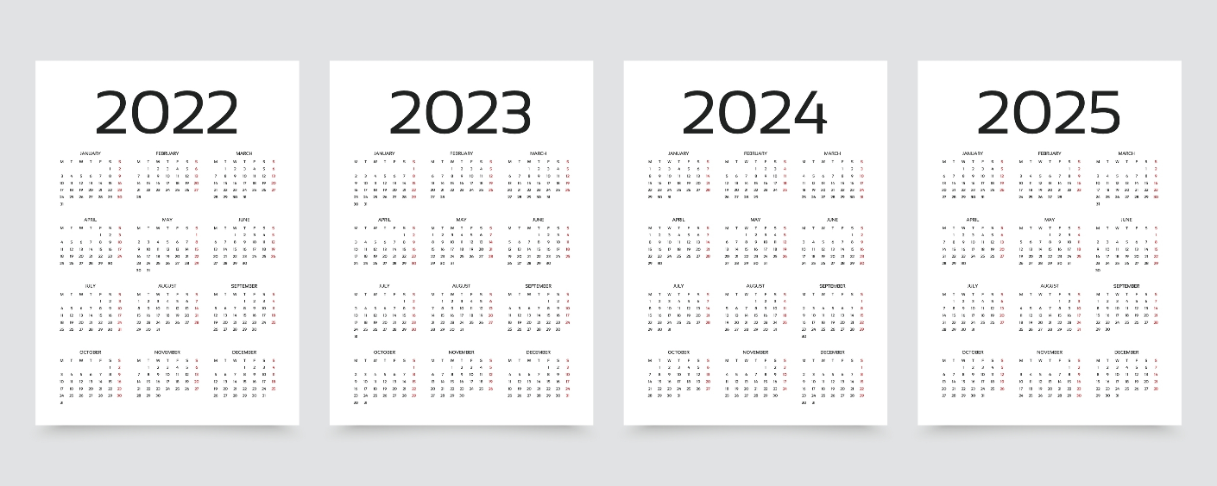

jaar in, jaar uit
Notes:
Bron afbeelding: Shutterstock

Slide 6
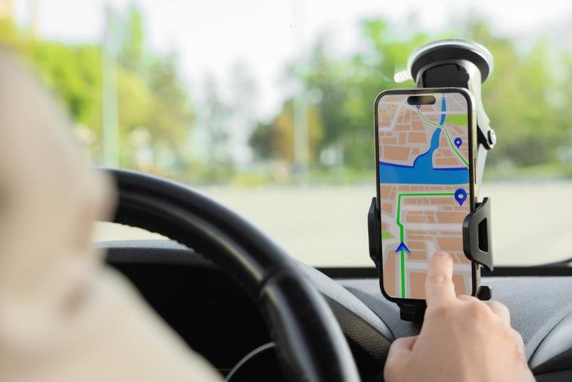
de koers
Notes:
Bron afbeelding: Shutterstock

Slide 7
de tussenstop
Notes:
Bron afbeelding: AI

Slide 8
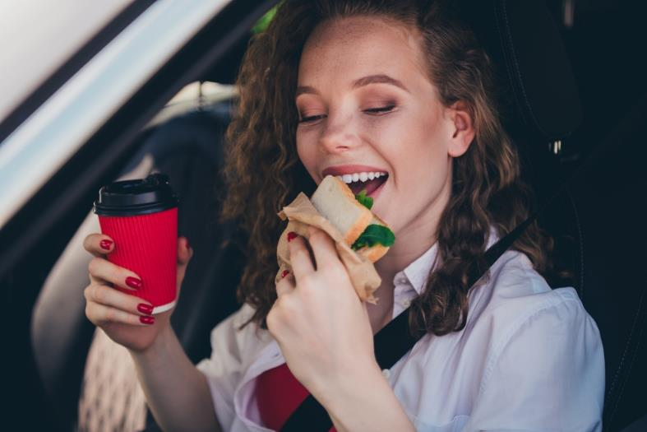
bijtanken
Notes:
Bron afbeelding: Shutterstock

Slide 9

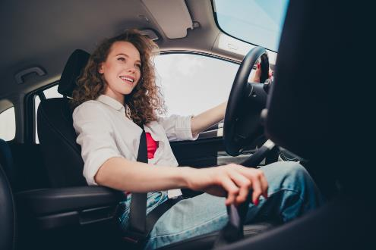
vlekkeloos
Notes:
Bron afbeeldingen: Shutterstock

Slide 10
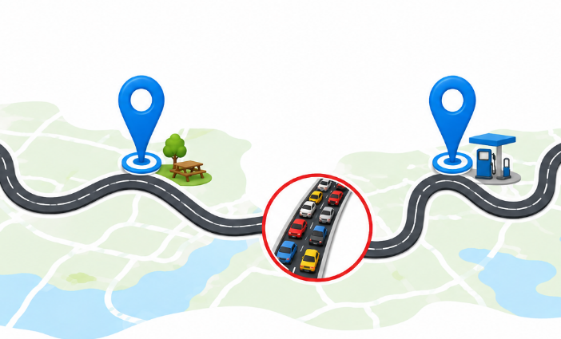
het obstakel
Notes:
Bron afbeelding: AI

Slide 11

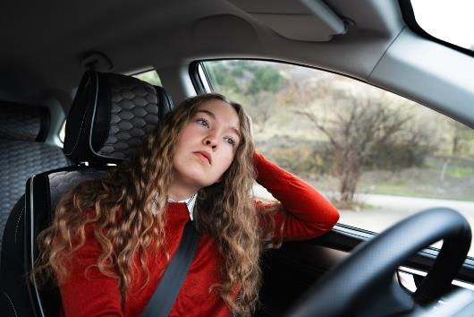
verstoren
Notes:
Bron afbeeldingen: Shutterstock

Slide 12
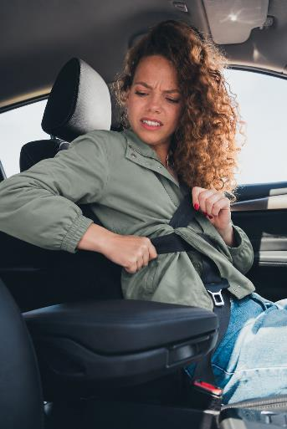
verstrikt raken
Notes:
Bron afbeelding: AI

Slide 13
Op de woordmuur:

Slide 14

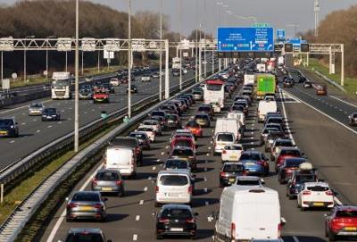
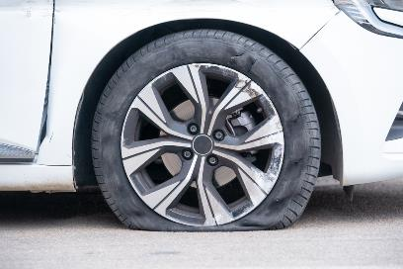
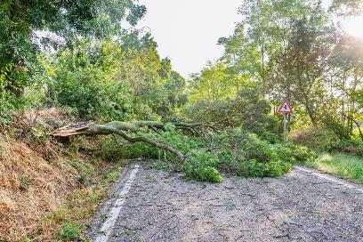

het obstakel
= iets dat in de weg staat
de file
de omgevallen boom
de lekke band
Notes:
Bron afbeeldingen: Shutterstock

Slide 15

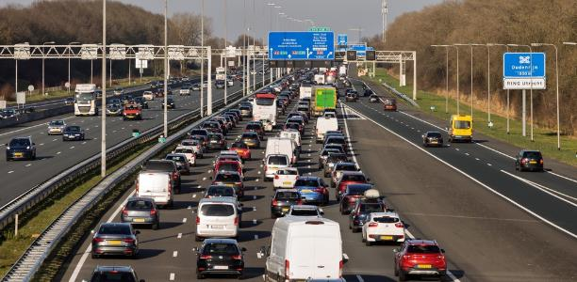
vlekkeloos
moeizaam
= zonder fouten
De reis verliep vlekkeloos tot de eerste tussenstop.
= wat veel moeite kost
Later kwamen we in een file terecht en verliep de reis moeizaam.
Notes:
Bron afbeeldingen: Shutterstock

Slide 16
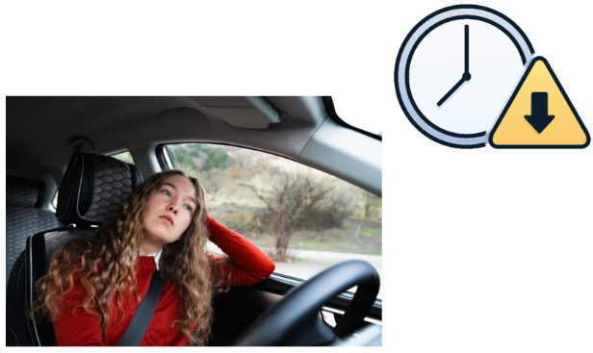
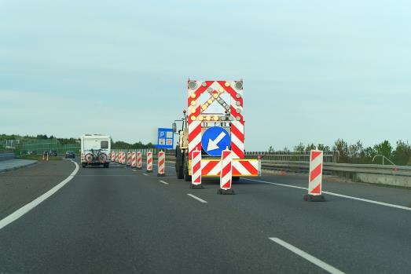
verstoren
verbeteren
= lastigvallen, in de war brengen
De file verstoorde onze planning.
= ervoor zorgen dat het beter wordt dan het was
De omleiding verbeterde de doorstroom van het verkeer.
Notes:
Bron afbeeldingen: Shutterstock

Slide 17

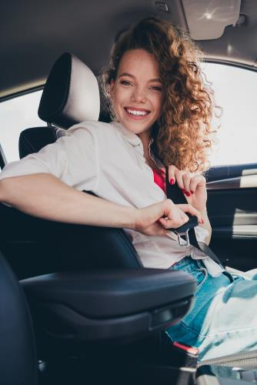
loskomen
verstrikt raken
= in iets vastzitten
Mijn jas raakte verstrikt in de autogordel.
= niet langer vastzitten
Gelukkig kon ik met wat hulp weer loskomen.
Notes:
Bron afbeeldingen: Shutterstock / AI

Slide 18

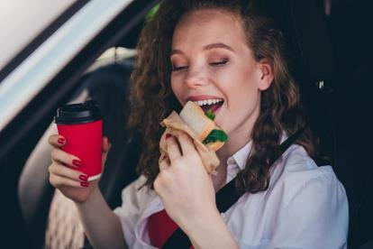
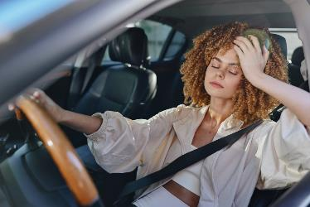
Na een paar uur rijden moesten we echt even bijtanken.
energie hebben
bijtanken
moe zijn
= nieuwe kracht krijgen, bijvoorbeeld door uit te rusten of te eten
Notes:
Bron afbeeldingen: Shutterstock

Slide 19
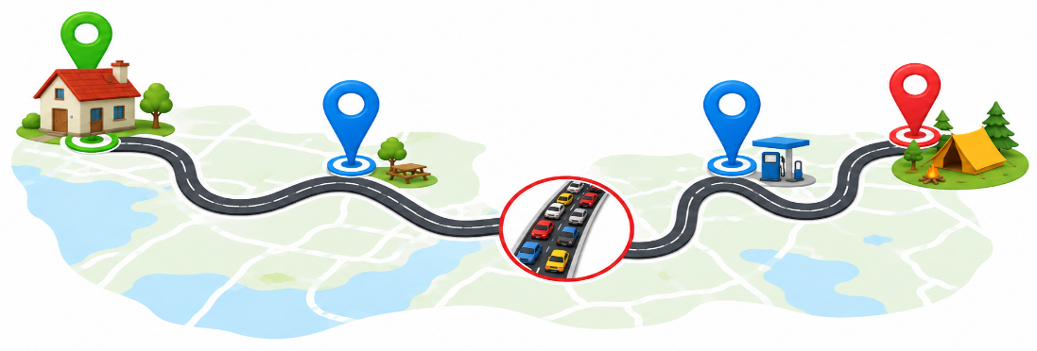
Ons huis was het beginpunt. We maakten onderweg een tussenstop en de camping in Frankrijk was onze bestemming.
de bestemming
de tussenstop
het beginpunt
= de plaats waar iets of iemand heen moet
= de weg om ergens te komen
Notes:
Bron afbeeldingen: AI

Slide 20

de route
= de weg om ergens te komen
de tussenstop
de bestemming
= de pauze tijdens een reis
= de plaats waar iets of iemand heen moet
Notes:
Bron afbeeldingen: AI

Slide 21




rechtdoor
volgen
de koers
= de richting
rechtsaf
linksaf
Notes:
Bron afbeeldingen: Shutterstock

Slide 22
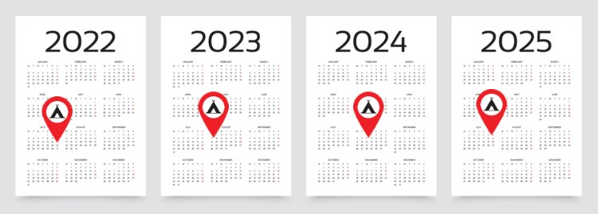

jaar in, jaar uit
= elk jaar opnieuw, iedere keer weer
We gaan jaar in, jaar uit naar dezelfde camping in Frankrijk.
Notes:
Bron afbeeldingen: Shutterstock

